Slide 1

División de Fiscalización y Liquidación
Aduanera y Cambiaria Seccional Maicao
Estibin Toro Rufino
Jefe de División (A)
Junio 16 de 2026

Slide 2

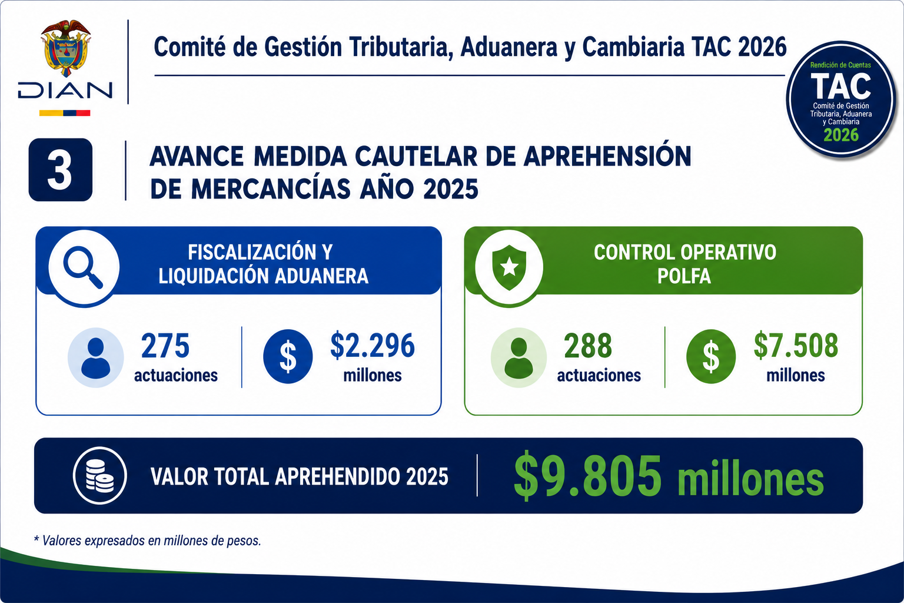
Comité de Gestión Tributaria, Aduanera y Cambiaria TAC 2026
Medida cautelar de aprehensión de mercancías año 2025

Slide 3
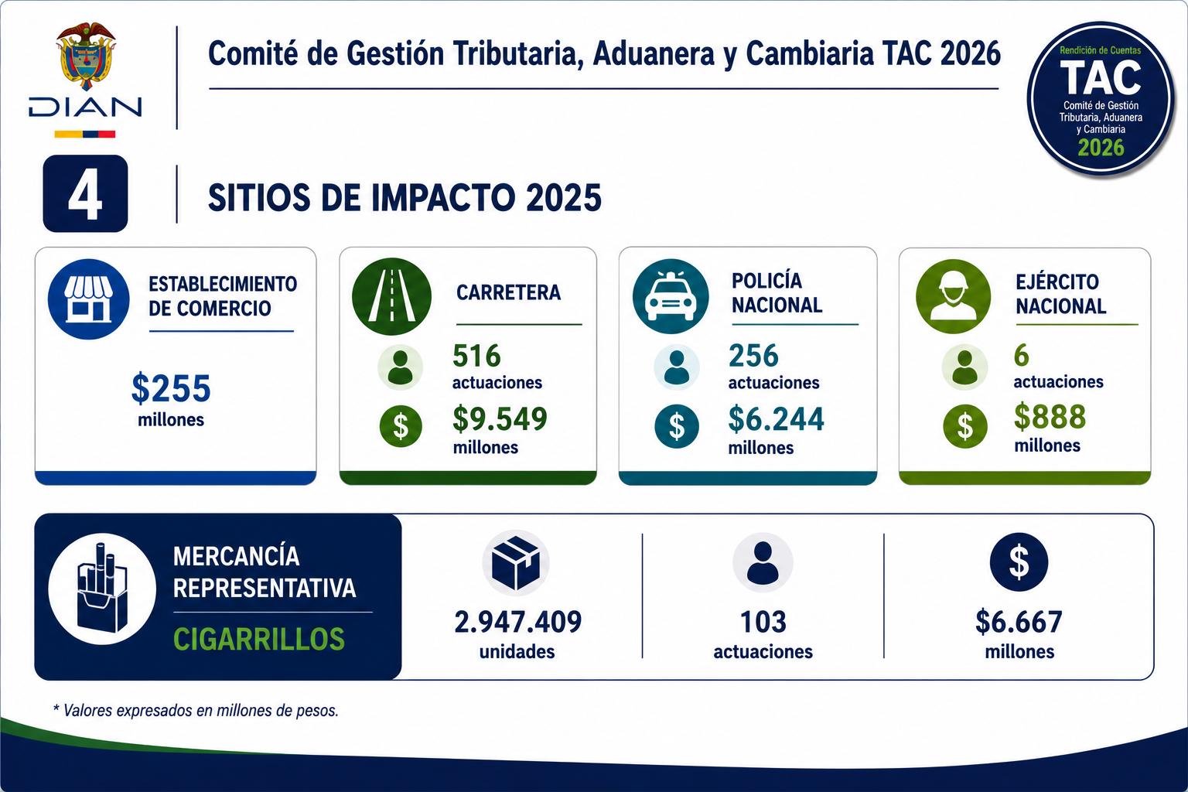
Comité de Gestión Tributaria, Aduanera y Cambiaria TAC 2026
Medida cautelar de aprehensión sitio de impacto año 2025

Slide 4
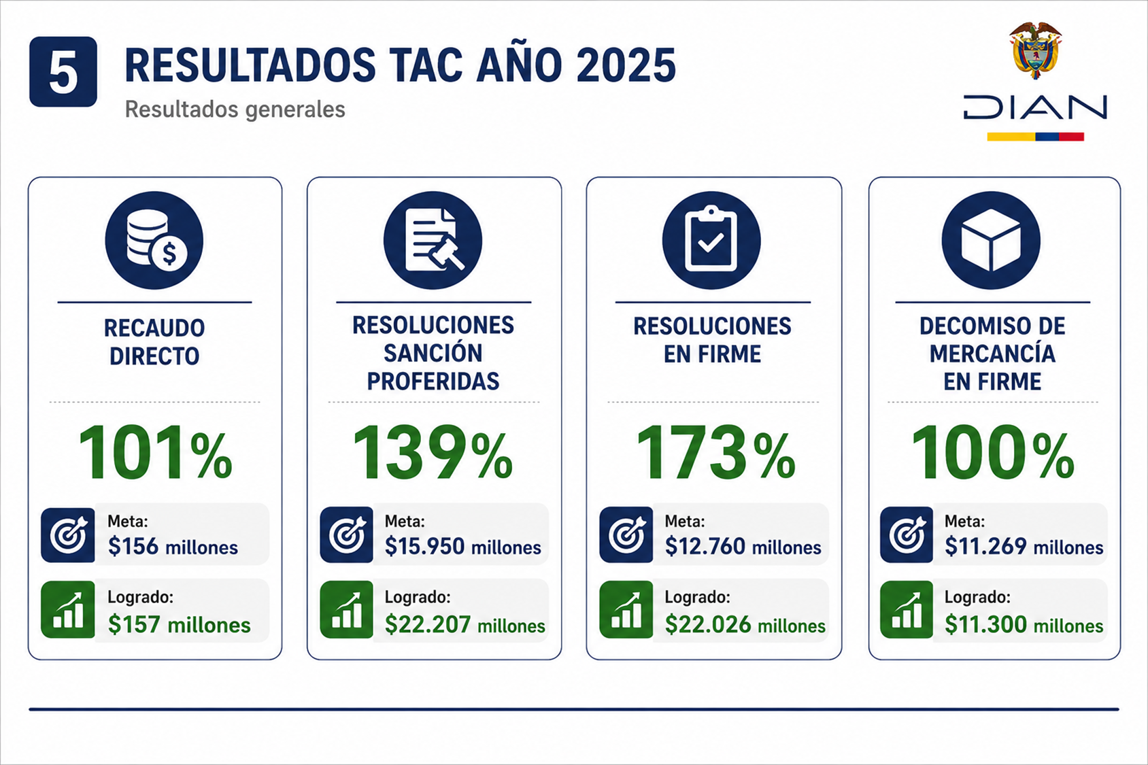
Comité de Gestión Tributaria, Aduanera y Cambiaria TAC 2026
Resultados Tablero de Alineación Total Año 2025

Slide 5
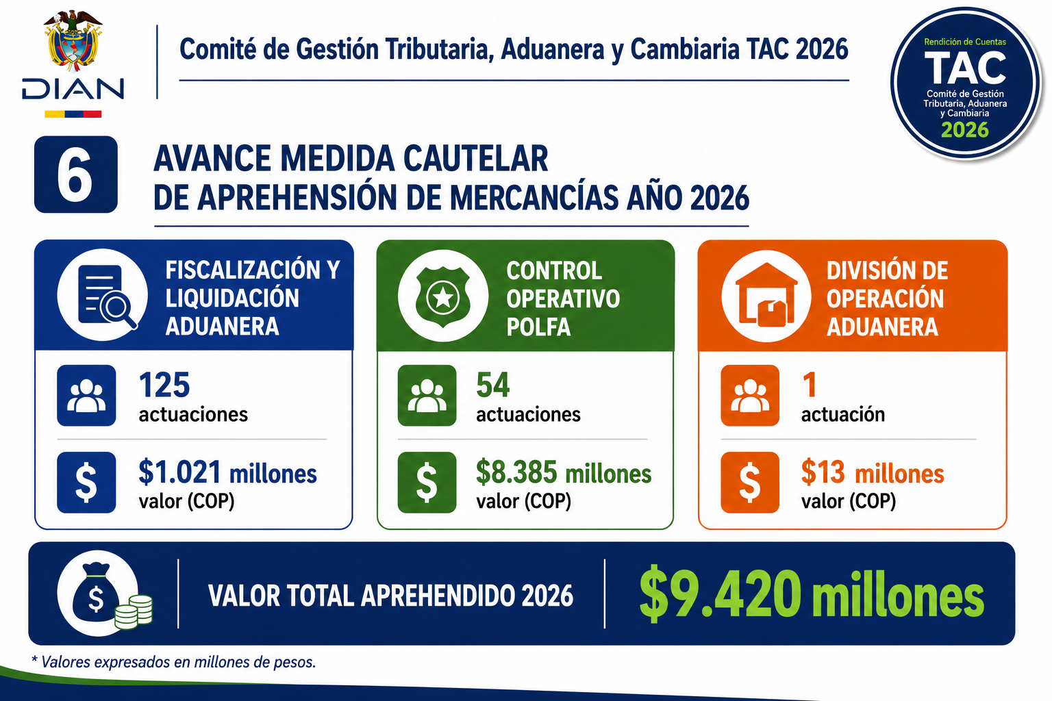
Comité de Gestión Tributaria, Aduanera y Cambiaria TAC 2026
Medida cautelar de aprehensión año 2026

Slide 6
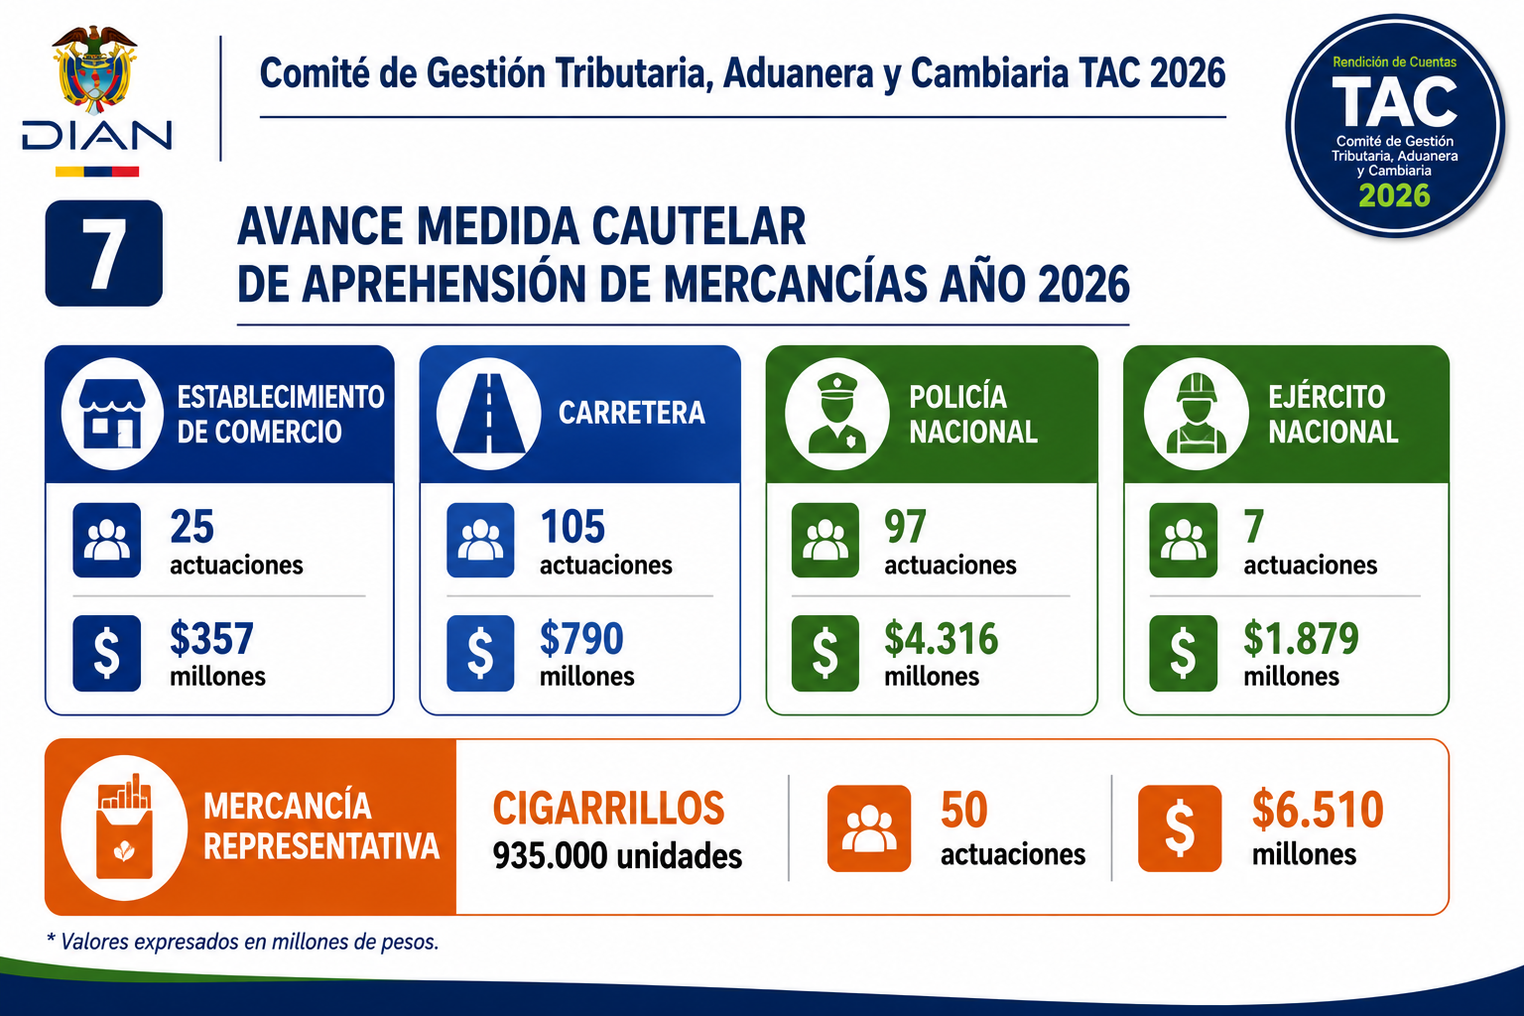
Comité de Gestión Tributaria, Aduanera y Cambiaria TAC 2026
Medida cautelar de aprehensión sitio de impacto año 2026

Slide 7
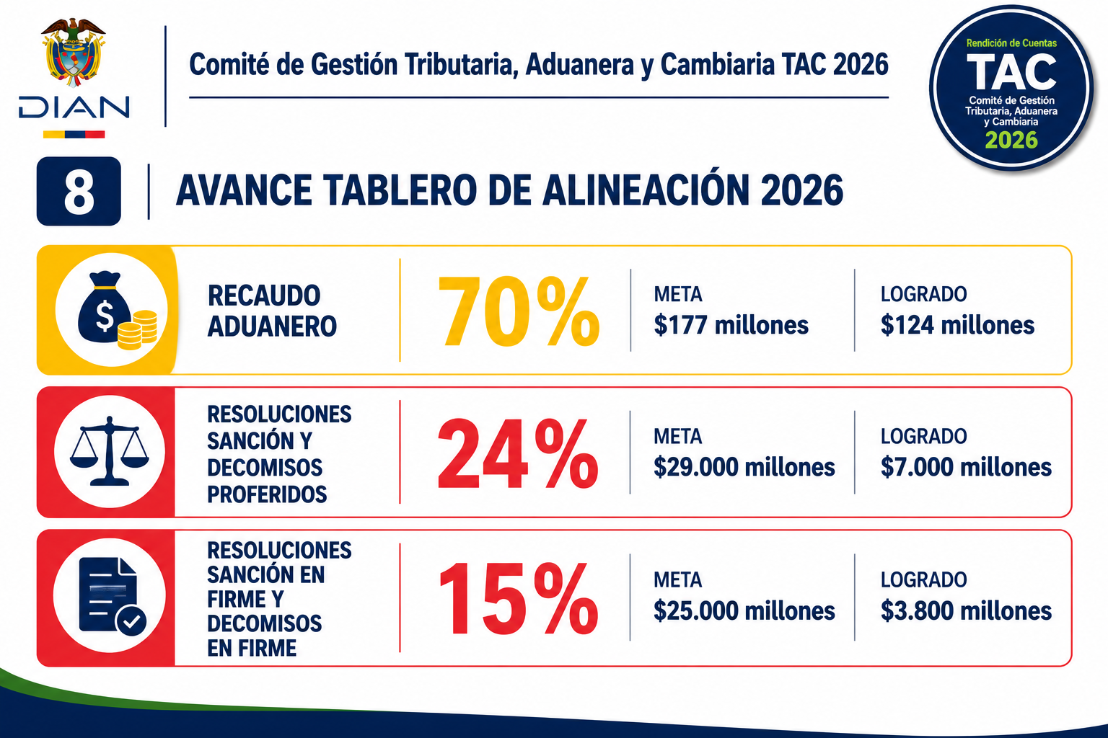
Comité de Gestión Tributaria, Aduanera y Cambiaria TAC 2026
Avance Tablero de Alineación a mayo de 2026

Slide 8
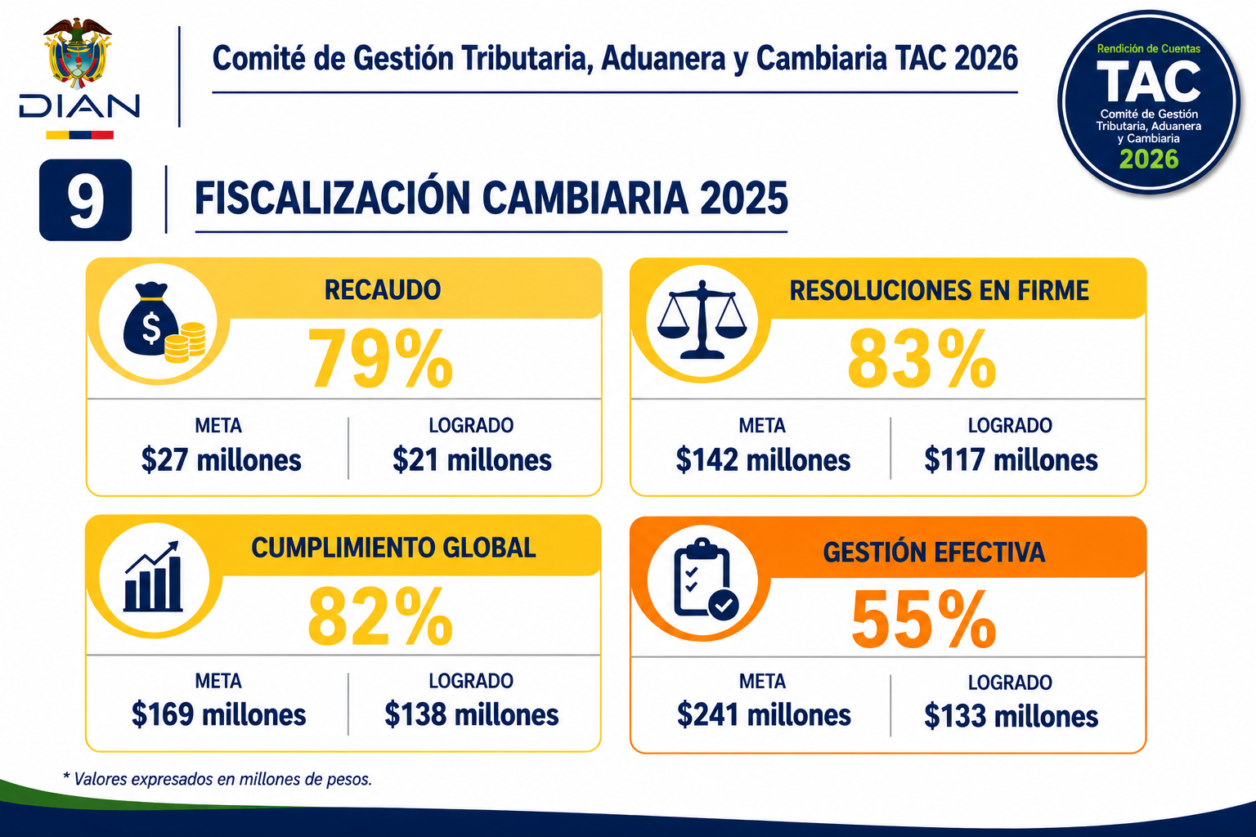
Comité de Gestión Tributaria, Aduanera y Cambiaria TAC 2026
Fiscalización Cambiaria
Resultados Tablero de Alineación Total Año 2025

Slide 9
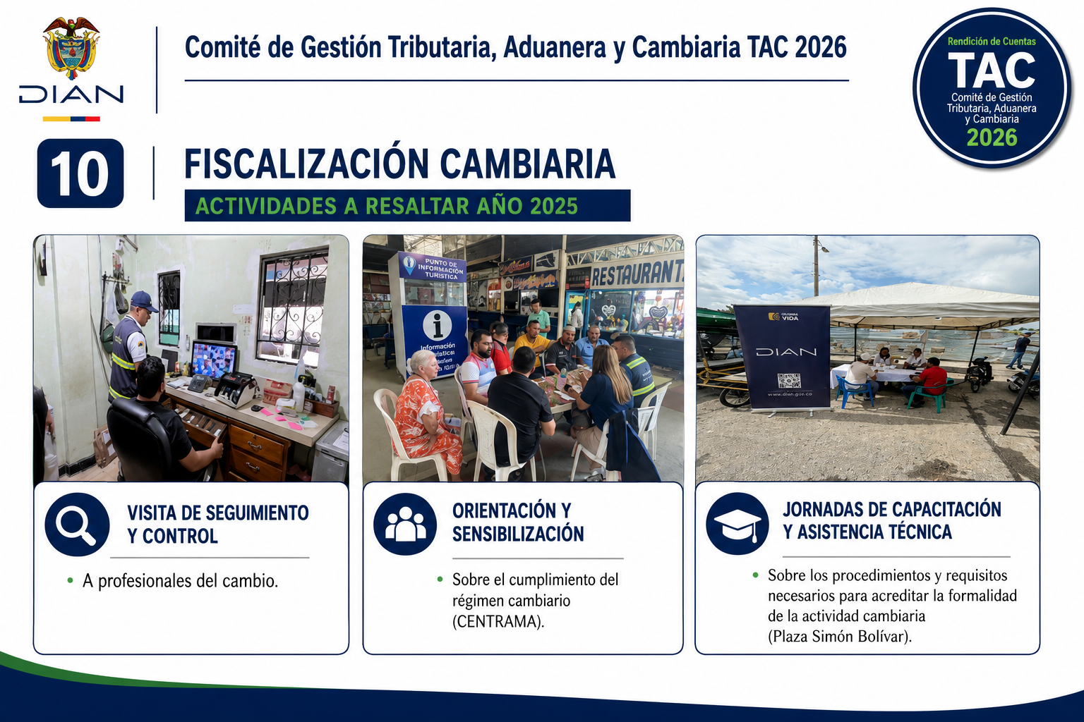
Comité de Gestión Tributaria, Aduanera y Cambiaria TAC 2026
Fiscalización Cambiaria
Actividades a resaltar año 2025

Slide 10
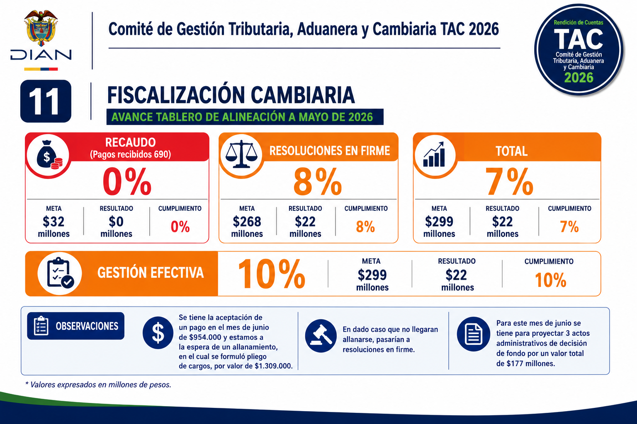
Comité de Gestión Tributaria, Aduanera y Cambiaria TAC 2026
Fiscalización Cambiaria
Avance Tablero de Alineación a mayo de 2026

Slide 11
División de Operación Aduanera
Dirección Seccional de Impuestos y Aduanas
De Maicao
Jose Fonseca Lindao
Jefe (A)
Junio 16 de 2026

Slide 12






Comité de Gestión Tributaria, Aduanera y Cambiaria TAC 2026
USUARIOS ADUANEROS
Puertos y Muelles
Depósito
Público
Agencias
de aduanas
1
1
2
Cooperativas y Asociaciones
de importadores
Transporte Marítimo Internacional
Agencias
Marítimas
7
4
4

Slide 13
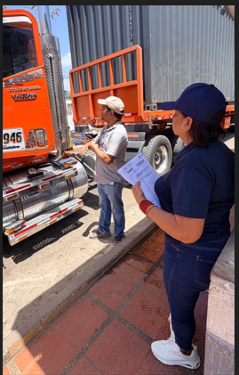
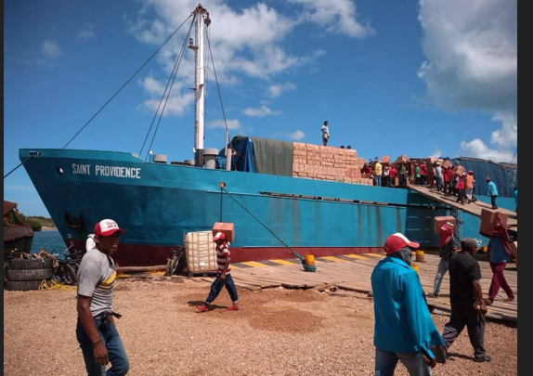
Comité de Gestión Tributaria, Aduanera y Cambiaria TAC 2026
ARRIBO Y SALIDA DE MERCANCÍAS
Paraguachón
Pensoport

Slide 14



Comité de Gestión Tributaria, Aduanera y Cambiaria TAC 2026
MERCANCÍAS QUE INGRESAN POR PUERTO NUEVO
CUPOS ASIGNADOS PARA IMPORTACIONES AÑO 2025-2026
TEXTILES
LLANTAS
CALZADO
5.052.080
(USD)
66.000
UNIDADES
5.583.366
PARES
5.047.156
USD
19.678
UNIDADES
360.309
PARES

Slide 15
Comité de Gestión Tributaria, Aduanera y Cambiaria TAC 2026
PROCEDIMIENTOS REALIZADOS 2025
INGRESO Y SALIDA DE MERCANCIAS
Tipo de Operación | Valor FOB Millones (USD) | Peso bruto millones (KG) | Cantidad declaraciones
Importación | 48 | 36 | 3.670
Exportación | 317 | 188 | 5.687
Tránsito (Entrada) | 2.8 | 557 | 53
Tránsito (Salida) | 87.7 | 44 | 1.445

Slide 16
Comité de Gestión Tributaria, Aduanera y Cambiaria TAC 2026
PROCEDIMIENTOS REALIZADOS 2025
IMPORTACIÓN TEMPORAL DE VEHÍCULOS DE TURISTAS
Vehículos autorizados | Finalizadas | Total
1.167 | 669 | 1.836

Slide 17
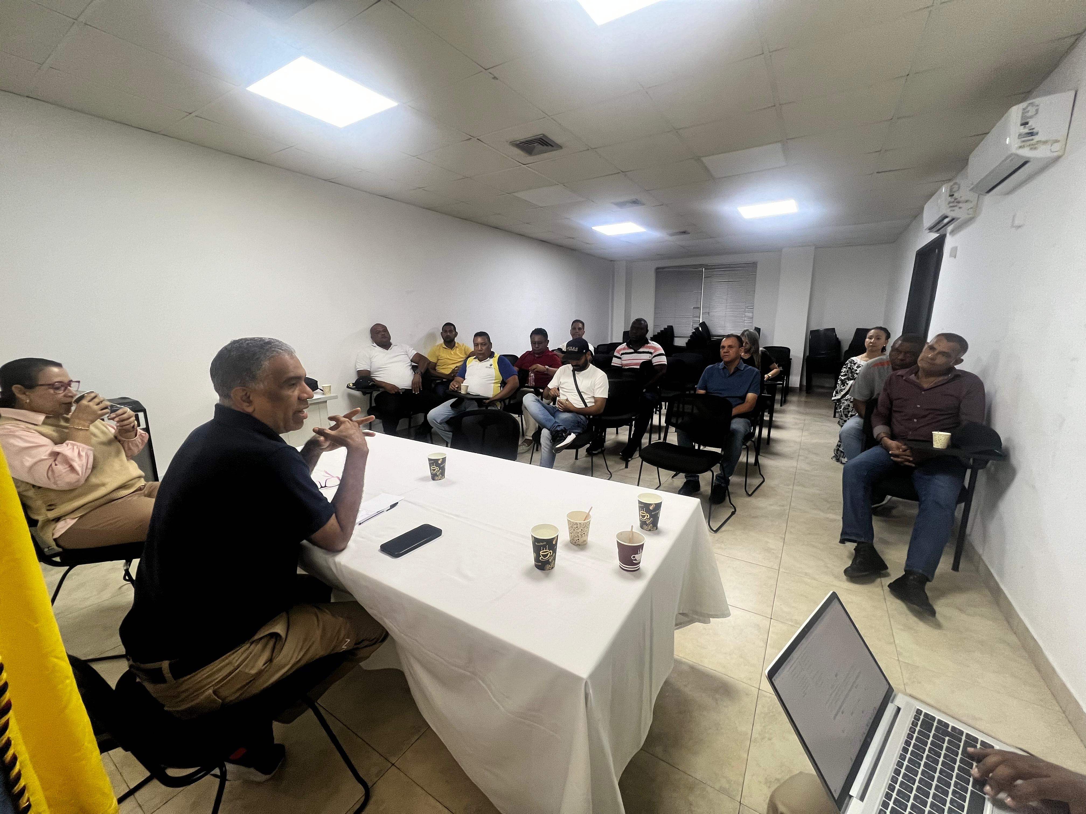
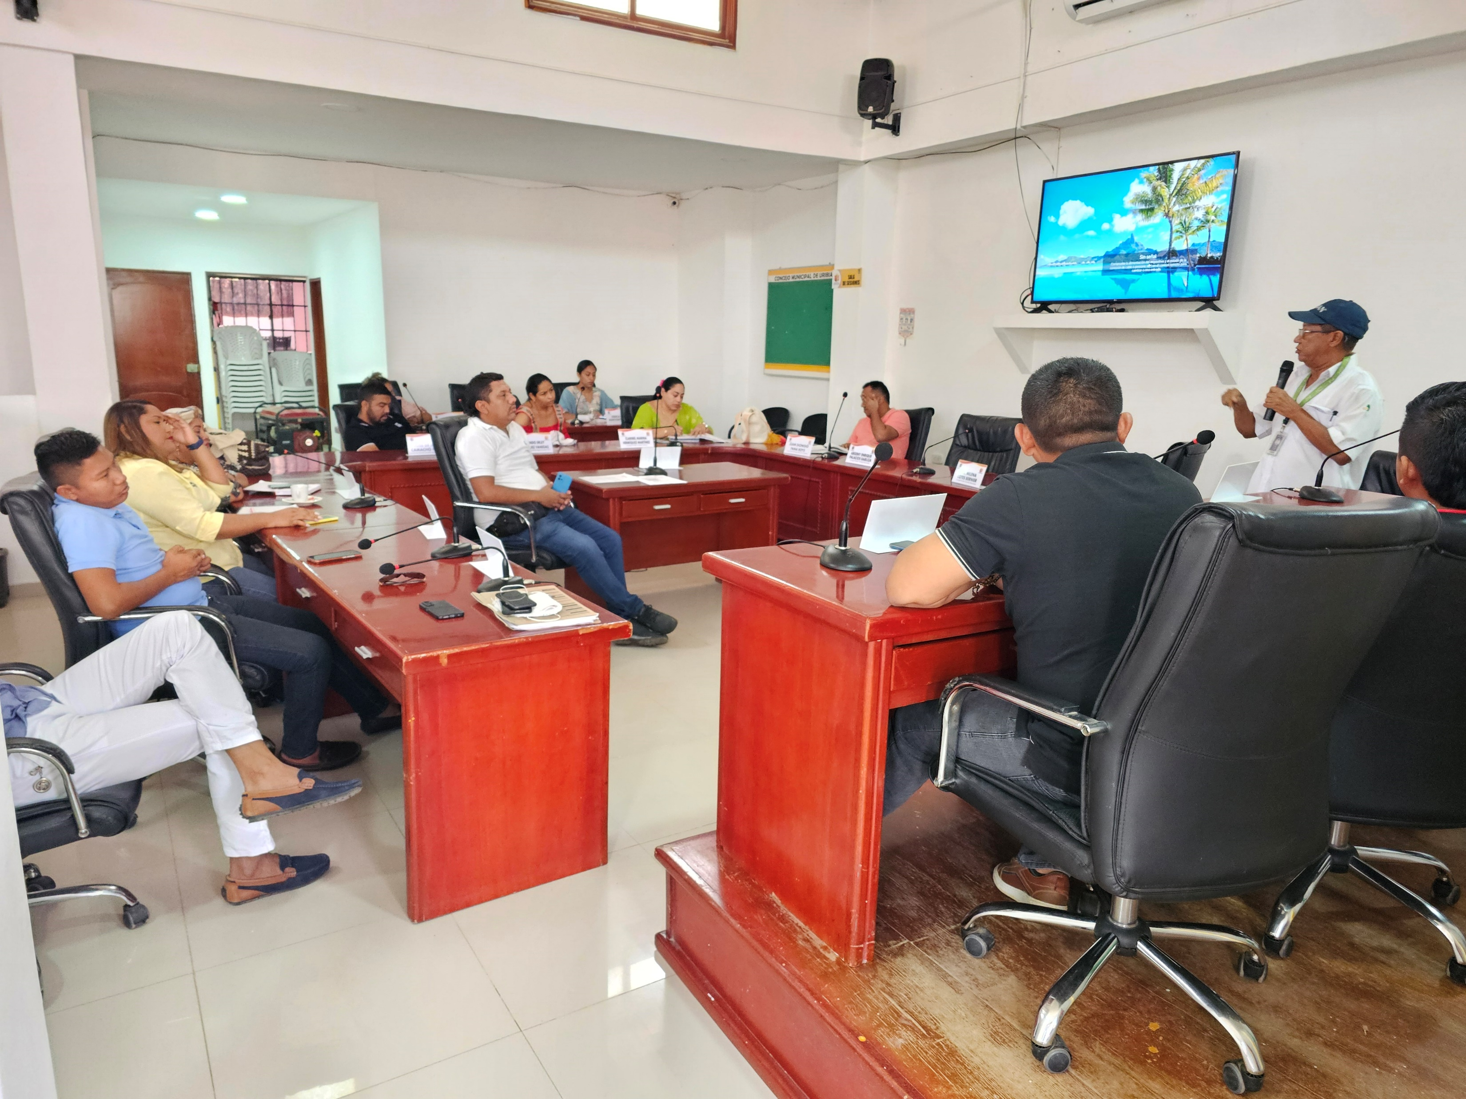
Comité de Gestión Tributaria, Aduanera y Cambiaria TAC 2026
RESULTADO TABLERO ALINEACION TOTAL AÑO 2025
Objetivo
Acercamiento a la Comunidad
Indicador
Encuentro Aduana Empresa
Porcentaje de Cumplimiento
100%
Tres encuentros realizados en los municipios de Maicao, Uribia y Manaure. donde se impactó alrededor de 40 personas por encuentro en cada municipio

Slide 18
Comité de Gestión Tributaria, Aduanera y Cambiaria TAC 2026
RESULTADOS INDICADORES DE PROCEDIMIENTO
AÑO 2025
Procedimiento | Indicador | Meta | % Cumplimiento
Aceptación, Control y Cancelación de garantías | Eficacia en la declaratoria de cumplimiento de las garantías específicas, amparadas con garantía global y operaciones exentas de constituir garantías | 80% | 125%
Autorizaciones para trámites manuales de importación | Eficacia en la atención de Declaraciones de importación de trámite manual | 80% | 125%
Autorizaciones para trámites manuales de importación | Eficacia en la atención y actuación de Declaraciones de importación de trámite manual | 50% | 200%

Slide 19
Comité de Gestión Tributaria, Aduanera y Cambiaria TAC 2026
RESULTADOS VARIABLES ESTADISTICAS
AÑO 2025
Subtema Estadístico | Variable | Resultado
Declaraciones de Importación | Número declaraciones de importación sometidas a inspección | 276
Autorizaciones de levante | Número de NO autorizaciones de Levante | 276

Slide 20
Comité de Gestión Tributaria, Aduanera y Cambiaria TAC 2026
PROCEDIMIENTOS INGRESO Y SALIDA DE MERCANCIAS 2026
Tipo de Operación | Valor FOB millones (USD) | Peso bruto Millones (KG) | Cantidad declaraciones
Importación | 21 | 15.6 | 1.716
Exportación | 179 | 88 | 7.677

Slide 21
Comité de Gestión Tributaria, Aduanera y Cambiaria TAC 2026
IMPORTACIÓN TEMPORAL DE VEHÍCULOS DE TURISTAS
AÑO 2026
Vehículos autorizados | Finalizadas | Total
494 | 143 | 637

Slide 22

Comité de Gestión Tributaria, Aduanera y Cambiaria TAC 2026
AVANCE RECAUDO PROVOCADO AÑO 2026

Slide 23
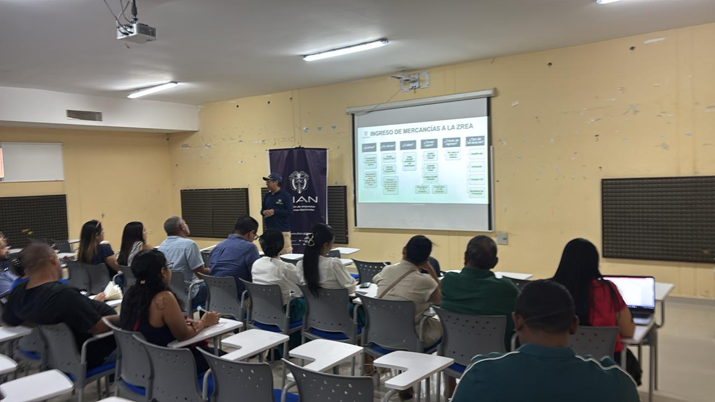
Comité de Gestión Tributaria, Aduanera y Cambiaria TAC 2026
AVANCE DE GESTIÓN 2026
Campaña que promueven el cumplimiento voluntario de las obligaciones aduaneras en las zonas de regímenes aduaneros especial
Grupo de valor: Usuarios aduaneros de la cadena logística de las operaciones Aduaneras por el Puerto de Pensoport.
Transporte marítimo,
Agencias marítimas,
Sociedad portuaria,
Agencia de Aduanas,
Armadores de Barco,
Cooperativas de importadores y
Asociaciones de importadores

Slide 24
División de Administrativa y Financiera
Seccional Maicao
Nhora Bueno Castro
Funcionaria de la División
Junio 16 de 2026

Slide 25
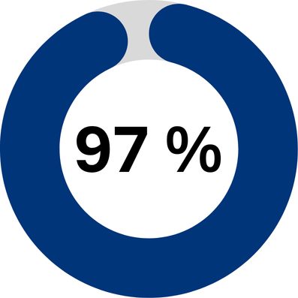
Comité de Gestión Tributaria, Aduanera y Cambiaria TAC 2026
EJECUCION PRESUPUESTAL AÑO 2025
APROPIACION INICIAL
$ 1,008,000,000
ADICIONES
$ 380,864,452
Febrero
205,364,452
Julio
145,000,000
Septiembre
10,000,000
Octubre
20,000,000
Diciembre
500,000
REDUCCION
$ 109,610,189
Julio
2,510,189
Noviembre
107,100,000
TOTAL PRESUPUESTO ASIGNADO
$ 1,279,254,263
VALOR EJECUTADO
$ 1,251,669,256

Slide 26






EJECUCION CAJA MENOR AÑO 2025
RUBRO
DESTINADO
CONSTITUCION
EJECUCION
Papel y productos de papel
$2.000.000
$200.000
$60.000
3%
Otros Bienes transportables
$3.000.000
$300.000
$0
0%
Servicios Juridicos/ Contables
$3.000.000
$300.000
$0
0%
Servicios Agro
$4.000.000
$400.000
$440.000
11%
Mantenimiento, reparación e instalación
$4.000.000
$400.000
$700.000
18%
Tasas y derechos administrativos
$6.667.000
$666.700
$6.256.000
94%
$22.667.000
$2.266.700
$7.456.000

Slide 27
Comité de Gestión Tributaria, Aduanera y Cambiaria TAC 2026
EJECUCION PRESUPUESTAL MAYO 2026
APROPIACION INICIAL
$682,000,000
ADICIONES
$ 348,350,000
Marzo
348,350,000
REDUCCION
$0
TOTAL PRESUPUESTO ASIGNADO 2026
$ 1,030,350,000
CDP EMITIDOS
$ 787,855,792

Slide 28
EJECUCION CAJA MENOR MAYO 2026
RUBRO
DESTINADO
CONSTITUCIÓN
EJECUCIÓN
Papel y productos de papel
$1.000.000
$100.000
$0
0%
Otros Bienes transportables
$2.000.000
$200.000
$0
0%
Servicios Agro
$3.000.000
$300.000
$0
0%
Mantenimiento, reparación e instalación
$2.000.000
$200.000
$0
0%
Tasas y derechos administrativos
$8.000.000
$800.000
$1.879.600
23%
$16.000.000
$1.600.000
$1.879.600

Slide 29








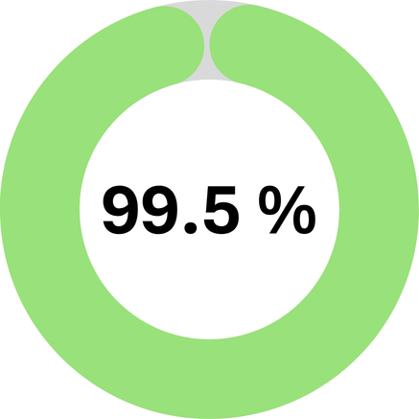
Comité de Gestión Tributaria, Aduanera y Cambiaria TAC 2026
EJECUCIÓN CONTRACTUAL 2025
Mantenimiento preventivo y correctivo de vehículos
Suministro de combustible
Suministro de materiales eléctricos, hidrosanitarios, ferretería
Servicio de fumigación para el control integral de plagas
Servicio de apoyo en desarrollo de las actividades de bienestar
Servicio integral de aseo y cafeteria
Dotación de la carpintería metálica, iluminación y actividades complementarias Sede Paraguachon
Obras de mantenimiento de Sede Principal Maicao
Servicio integral de aseo y cafeteria
En Ejecución
Valor Contratado
$1.080.804.000
Resultado de Ejecución

Slide 30
Comité de Gestión Tributaria, Aduanera y Cambiaria TAC 2026
EJECUCIÓN CONTRACTUAL 2026
Mantenimiento preventivo y correctivo de vehículos
$50.000.000
Servicio de fumigación para el control integral de plagas
$12.000.000
Servicio de apoyo en desarrollo de las actividades de bienestar
$61.350.000
Suministro de combustible
$30.000.000
Suministro de materiales eléctricos, hidrosanitarios, ferretería
$10.000.000
Valor Contratado
$163.350.000

Slide 31
Comité de Gestión Tributaria, Aduanera y Cambiaria TAC 2026
OPERACIÓN LOGISTICA AÑO 2025
INVENTARIO EN RECINTOS DE ALMACENAMIENTO AÑO 2025
VALOR DE EXISTENCIAS DICIEMBRE DE 2024 EN TODOS LOS DEPOSITOS | $6,176,924,777
TOTAL DE INGRESOS TODOS LOS DEPOSITOS AÑO 2025 | $9,799,574,879
TOTAL MOVIMIENTO DE EXISTENCIAS A 31 DE DICIEMBRE DE 2025 | $15,976,499,656
DISPOSICIONES 2025 | $11.128.031.274

Slide 32
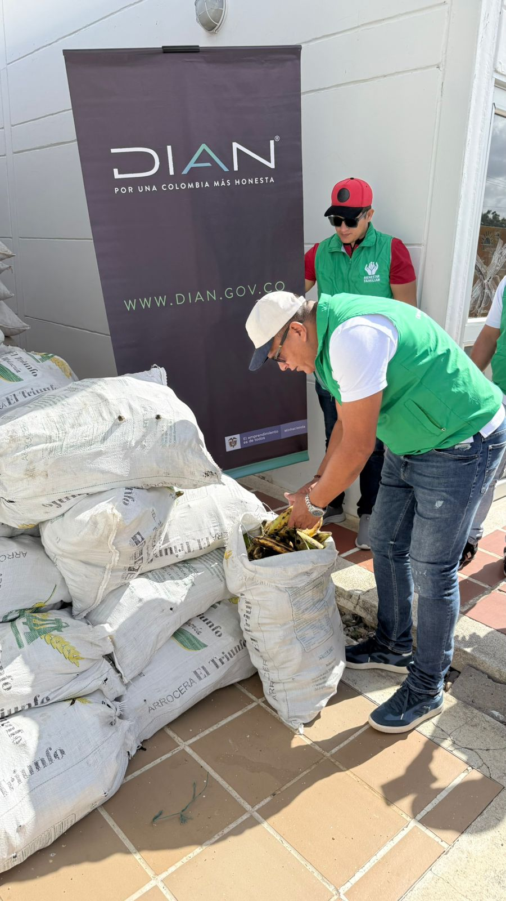
Comité de Gestión Tributaria, Aduanera y Cambiaria TAC 2026
DISPOSICION AÑO 2025
MODALIDAD VALOR %
Asignación
$0
0%
Chatarrización
$0
0%
Destrucción
$8,714,654,788
78%
Devolución
$106,354,272
1%
Donación
$1,698,660,693
15%
Venta
0
0%
Otros
$608,361,520
5%
TOTAL
11,128,031,273
100%

Slide 33




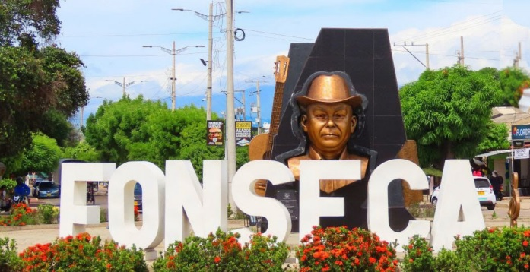





Comité de Gestión Tributaria, Aduanera y Cambiaria TAC 2026
DONACIONES AÑO 2025
Santa Rosa de Viterbo – Boyacá
$249 millones
Salamina, Magdalena
$309 millones
Fonseca, La Guajira
$118 millones
Institución Ismael Rodríguez Fuentes
$49 millones
Charta- Santander
$49 millones
Toca- Boyacá
$155 millones
Urumita, La Guajira
$236 millones
Vehiculo Blindado
$67 millones
San Juan Del Cesar, La Guajira
$87 millones
El Molino, La Guajira $200 millones

Slide 34
Comité de Gestión Tributaria, Aduanera y Cambiaria TAC 2026
OPERACIÓN LOGISTICA AVANCE AÑO 2026
INVENTARIO EN RECINTOS DE ALMACENAMIENTO AÑO 2026
VALOR DE EXISTENCIAS A 31 DE DICIEMBRE DE 2025 EN TODOS LOS DEPOSITOS | $4.846.709.222
TOTAL DE INGRESOS TODOS LOS DEPOSITOS AÑO 2026 | $9.274.160.733
TOTAL MOVIMIENTO DE EXISTENCIAS A 31 DE MAYO DE 2026 | $14.120.869.955
DISPOSICIONES 2026 | $3.770.814.333

Slide 35
Comité de Gestión Tributaria, Aduanera y Cambiaria TAC 2026
DISPOSICIÓN AÑO 2026
MODALIDAD VALOR %
Asignación
$0
0%
Chatarrización
$0
0%
Destrucción
$2,768,473,303
73,4%
Devolución
$0
0%
Donación
$999,836,970
26,5%
Venta
0
0%
Otros
$2,504,060
0,06%
TOTAL
$3,770,814,333
100%

Slide 36



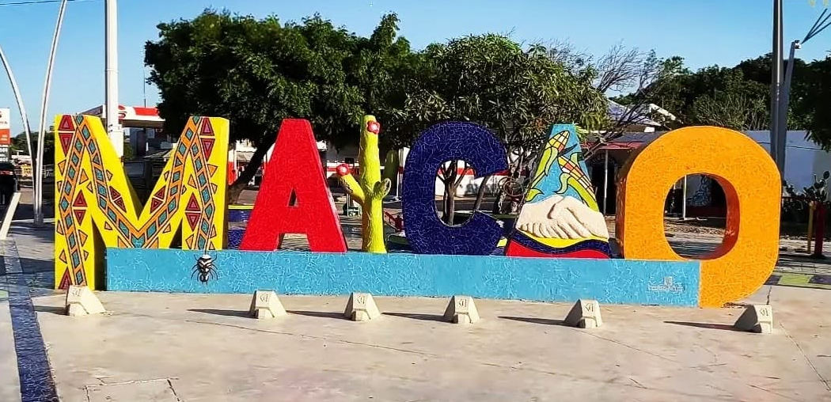

Comité de Gestión Tributaria, Aduanera y Cambiaria TAC 2026
DONACIONES AÑO 2026
Ministerio de Defensa Nacional
$18 millones
Mompox, Bolivar
$73 millones
Gobernación de la Guajira
$273 millones
Maicao
La Guajira
$620 millones
ICBF
$10 millones

Slide 37
Comité de Gestión Tributaria,
Aduanera y Cambiaria TAC 2026
Dirección Seccional de Impuestos y Aduanas
De Maicao
Edwin de Jesus Pedrozo Cantillo
Director Seccional (A)
Junio 16 de 2026

Slide 38

Comité de Gestión Tributaria, Aduanera y Cambiaria TAC 2026
Recaudo seccional Maicao año 2025
La Meta establecida fue de 18.314 millones. Durante el año 2025 se recaudo 28.666 millones logrando así un sobrecumplimiento del 156.52%. Este sobrecumplimiento obedece al aumento en las importaciones y el recaudo en los impuestos para ingreso de las mercancías al régimen especial aduanero Maicao, Uribia y Manaure en los lugares de Puerto Nuevo y Paraguachon.

Slide 39
Comité de Gestión Tributaria, Aduanera y Cambiaria TAC 2026
CERCANIA AL CIUDADANO AÑO 2025

Slide 40
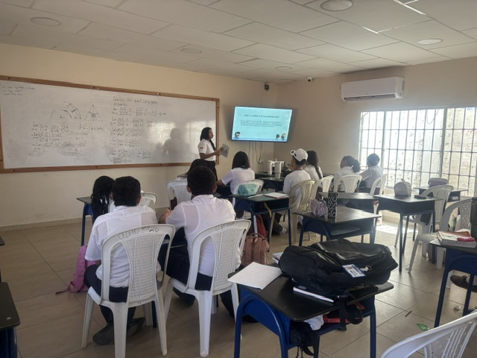
Comité de Gestión Tributaria, Aduanera y Cambiaria TAC 2026
CERCANIA AL CIUDADANO AÑO 2025
CULTURA DE LA CONTRIBUCIÓN
Se firmó carta de compromiso con el Colegio CEDPHU, del municipio de Maicao, en el cual durante los meses escolares del año se realizaron diversas capacitaciones y actividades con los estudiantes de los grados 9°, 10° y 11°.

Slide 41
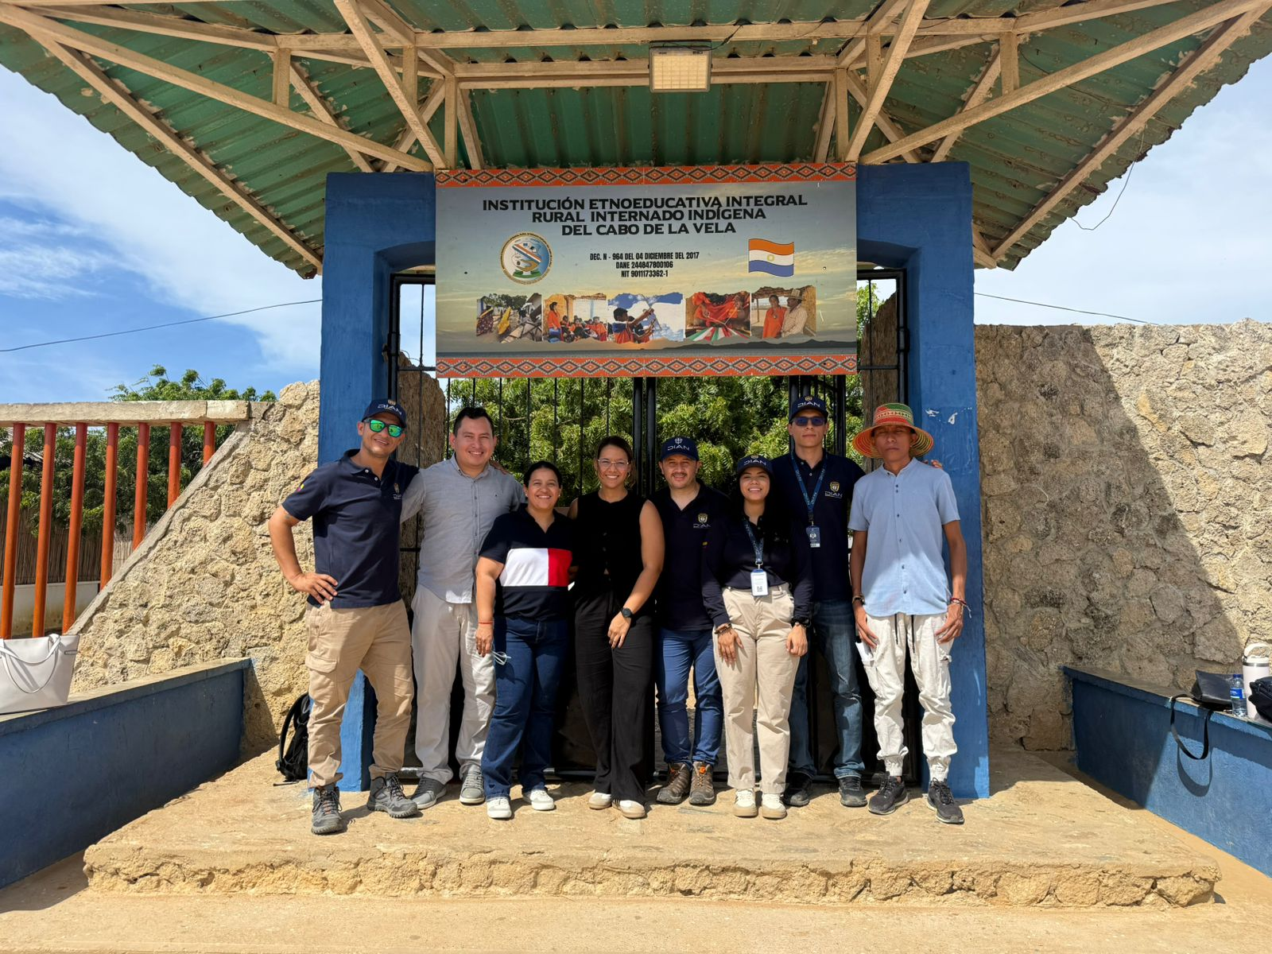

Comité de Gestión Tributaria, Aduanera y Cambiaria TAC 2026
CERCANIA AL CIUDADANO AÑO 2025
JORNADA DE FORMALIZACIÓN DE RUT
Capacitación tributaria y aduanera en el corregimiento del cabo de la vela en la institución etnoeducativa internado del Cabo de la Vela.
CONVENIO NAF
Se realizó el convenio núcleos de apoyo contable, con la Universidad de la Guajira, sede Maicao.

Slide 42

Comité de Gestión Tributaria, Aduanera y Cambiaria TAC 2026
CERCANIA AL CIUDADANO AÑO 2025
CALIDAD DEL RUT Y PQSR
ACTIVIDAD | MUESTRA | REVISADOS CON CALIDAD | CUMPLIMIENTO
PERSONAS NATURALES | 288 | 0 | 100%
PERSONAS JURIDICAS | 72 | 0 | 100%
SOLICITUDES SUJETAS A VERIFICACION | 0 | 0 | 0,0%
PQSR | 32 | 31 | 96,8%

Slide 43
Comité de Gestión Tributaria, Aduanera y Cambiaria TAC 2026
UNIDAD PENAL
Procesos penales año 2025
DELITOS | CANTIDAD
25 ART. 312 (CODIGO PENAL) - EJERCICIO ILÍCITO DE ACTIVIDAD MONOPOLÍSTICA DE ARBITRIO RENTÍSTICO | 1
CONTRABANDO (319 C.P) | 9
FAVORECIMIENTO DE CONTRABANDODE HIDROCARBUROS Y SUS DERIVADOS (ART 320-1 C.P) | 28
Total general | 38

Slide 44
Comité de Gestión Tributaria, Aduanera y Cambiaria TAC 2026
UNIDAD PENAL
Procesos penales vigencia 2026
DELITOS | CANTIDAD
CONTRABANDO | 2
CONTRABANDO (319 C.P) | 1
CONTRABANDO / FACILITACIÓN DE CONTRABANDO DE HIDROCARBURO | 1
FAVORECIMIENTO DE CONTRABANDO DE HIDROCARBURO | 5
FAVORECIMIENTO DE CONTRABANDO DE HIDROCARBUROS Y SUS DERIVADOS | 2
FAVORECIMIENTO DE CONTRABANDO DE HIDROCARBUROS Y SUS DERIVADOS(ART 320-1 C.P) | 6
FAVORECIMIENTO Y FACILITACIÓN DE CONTRABANDO | 2
FAVORECIMIENTO Y FACILITACIÓN DEL CONTRABANDO | 4
Total general | 23

Slide 45
Comité de Gestión Tributaria, Aduanera y Cambiaria TAC 2026
FUNCIÓN JURIDICA
Decomiso de mercancía confirmados por Jurídica año 2025 y 2026 por valor de $73.969.061
TIPO DE MERCANCIA | CUANTIA | DECISIÓN
INSTRUMENTOS MUSICALES | 12.682.527 | DECOMISO
VIVERES | 2.334.526 | DECOMISO
VEHICULO | 7.561.200 | DECOMISO
VIVERES | 2.912.254 | DECOMISO
TEXTILES | 647.521 | DECOMISO
BOLSOS | 840.648 | DECOMISO
VEHICULO | 46.990.385 | DECOMISO

Slide 46
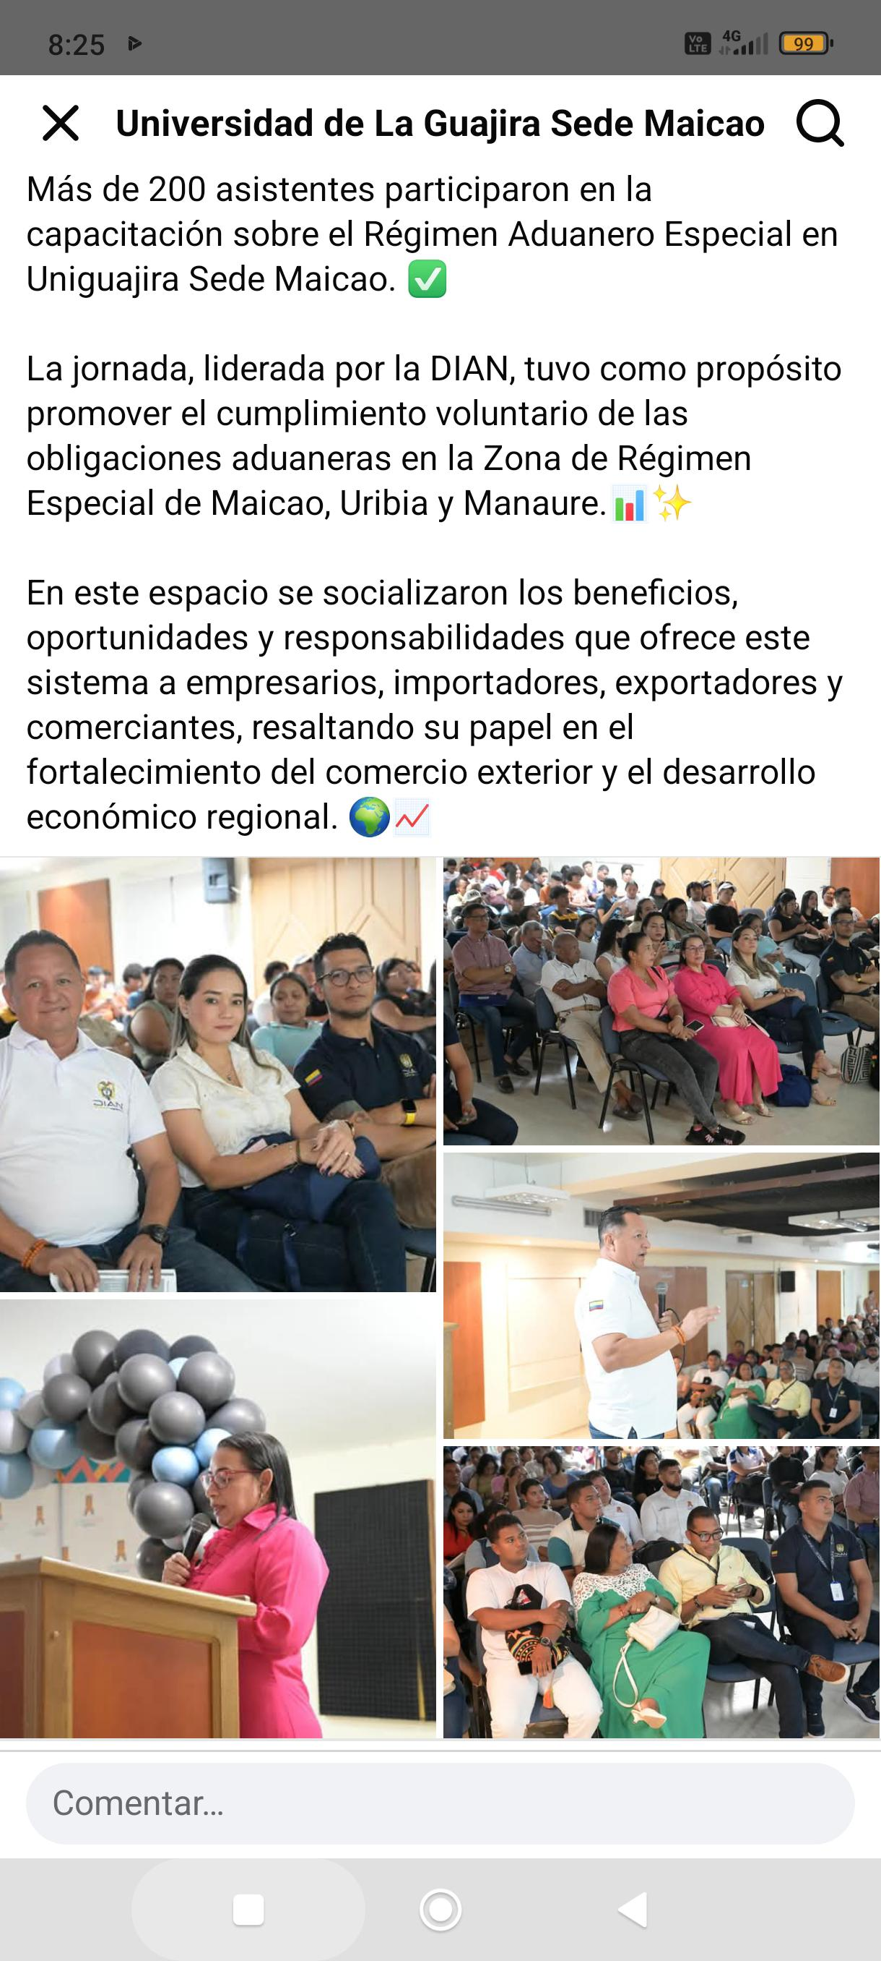
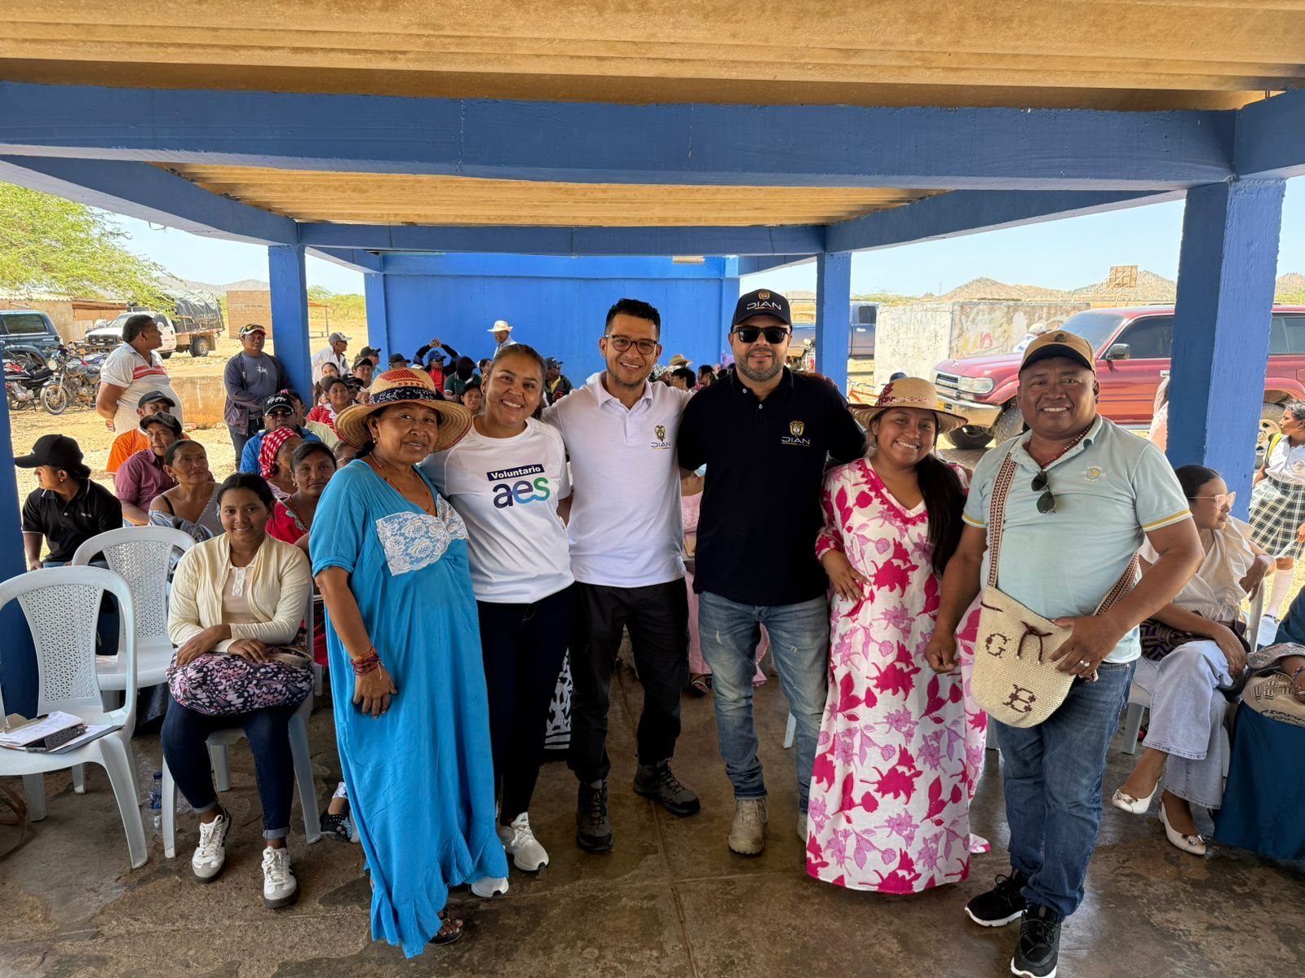
Comité de Gestión Tributaria, Aduanera y Cambiaria TAC 2026
Compromiso del Comité Seccional TAC 2025
Incrementar la formalización de negocios y personas de los 3 municipios de la zona de régimen especial Maicao, Uribia y Manaure, con el apoyo de la defensoría del contribuyente.
Acompañamiento con la universidad de la Guajira y la secretaria Municipal realizó capacitación sobre régimen especial aduanero Maicao Uribia y Manaure dirigido a empresarios, importadores, exportadores y comerciantes formales y vendedores informarles del municipio de Maicao"
Campaña de capacitación de obligaciones formales donde asistieron 80 personas adscritas a las Asociación de autoridades tradicionales Wayuu de los sectores de Ichipia, Miechin y Allarance.

Slide 47
Gracias
Dirección Seccional de Impuestos y Aduanas de Maicao

